Slide 1
Phylogeny of Selaginellaceae: There is value in morphology after all!
Av Stina Weststrand & Petra Korall
Publicerad i American Journal of Botany (December 2016)

Slide 2
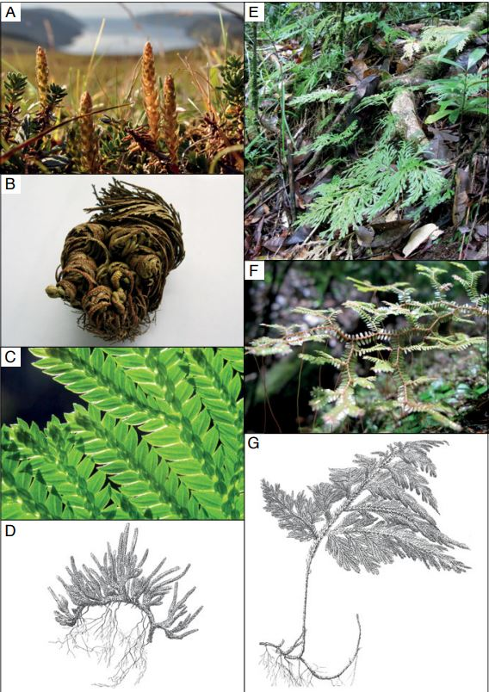
Lite bakgrund om släktet Selaginella
Enda släktet i familjen Selaginellaceae
Innehållande 700+ arter

Slide 3
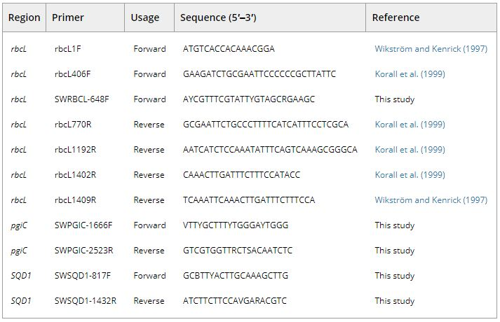
Mål och metod
Analys av kloroplastgendata i form av RuBisCo-genen (rbcL) och nukleär gendata (pgiC och SQD1)
Analys av morfologiska karaktärer

Slide 4
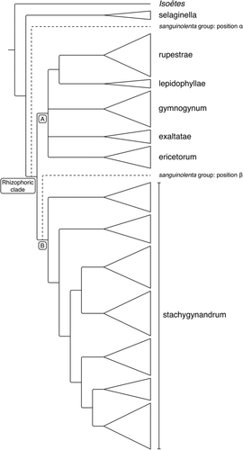
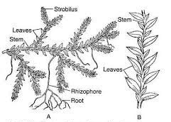
Resultat och diskussion
Ett fylogenetiskt träd kunde utvecklas med 7 olika grenar
Morfologiska karaktärsdrag viktiga för att skilja grenarna

